Slide 1

AWS INFRA BUILDER
Uma linguagem desenvolvida para auxiliar a criação de infraestrutura de Terraform para AWS.

Slide 2
MOTIVAÇÃO
Melhorar meu conhecimento sobre as tecnologias
1.
3.
Cloud está nos tópicos que mais gosto de trabalhar e onde pretendo me desenvolver
Uma linguagem que facilite a introdução de novos Engenheiros a Cloud com Terraform
2.

Slide 3
CARACTERÍSTICAS
As variáveis de chaves privadas da conta da AWS devem ser declaradas como “KEY_ID” e “SECRET_KEY”.
1.
A linguagem trabalha majoritariamente com declaração de constantes. As variáveis aparecem na execução dos loops com for. Os valores podem ser dígitos ou strings (iniciadas e finalizadas com [ “ ]).
2.
Declaração de funções não permitem criar funções genéricas, mas configurar previamente algumas variáveis necessárias ou opcionais de entre uma de duas funções possíveis atualmente: InstanceBuilder e SecurityGroupBuilder. Essa predefinição é salva em um identificador.
3.
A aplicação de estruturas condicionais se dá à criação de alertas no CloudWatch da AWS, onde a comparação é feita entre métricas disponíveis para uma instância e valores de treshold.
4.

Slide 4
CARACTERÍSTICAS
Toda a execução de funções, loops e condicionais ocorrem dentro dos limites de “START_BUILD” e “END_BUILD”.
5.
Os loops ocorrem no espaço dos números naturais, começando no valor antes dos [ : ] e indo até o valor depois. Varia de 1 em 1, e os valores indicados devem ser inteiros.
6.
A linguagem, ao ser compilada, cria a infraestrutura Terraform indicada, mas não a executa. Tanto o init quanto o apply devem ser executados pelo usuário dentro da pasta gerada após compilar.
7.

Slide 5
EXEMPLOS
Depois do apply...
INSTÂNCIAS
KEY_ID is "[YOUR_KEY_ID]"
SECRET_KEY is "[YOUR_SECRET_KEY]"
general_instance_description is "General Description"
function InstanceBuilder as instance_builder_type1 with
instance_type as "t2.medium"
end
START_BUILD
perform SecurityGroupBuilder with
sg_name as "Teste SG" and
sg_description as general_instance_description . " for SecGroup " and
ingress_port as 22 and
ingress_protocol as "tcp"
end
perform instance_builder_type1 with
instance_name as "Teste 1"
end
for i in 1:(2*1) perform InstanceBuilder with
instance_name as "Teste 2 (" . (i + 4) . ")"
end
END_BUILD
SECURITY GROUPS
1.
Exemplo com Instâncias, Security Groups, declaração de função e loop

Slide 6
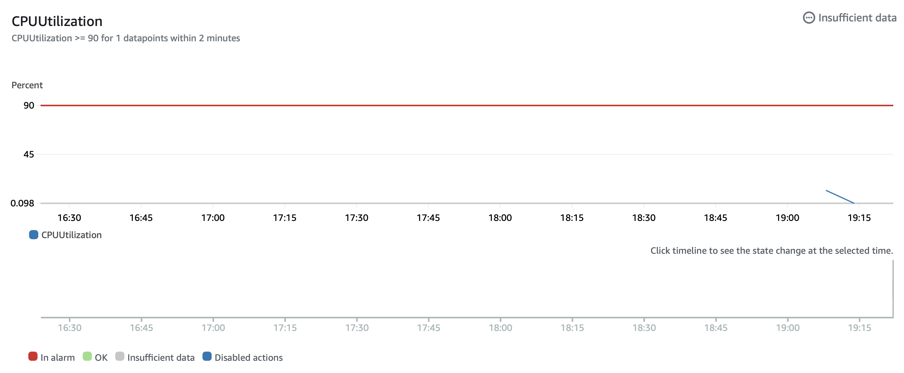
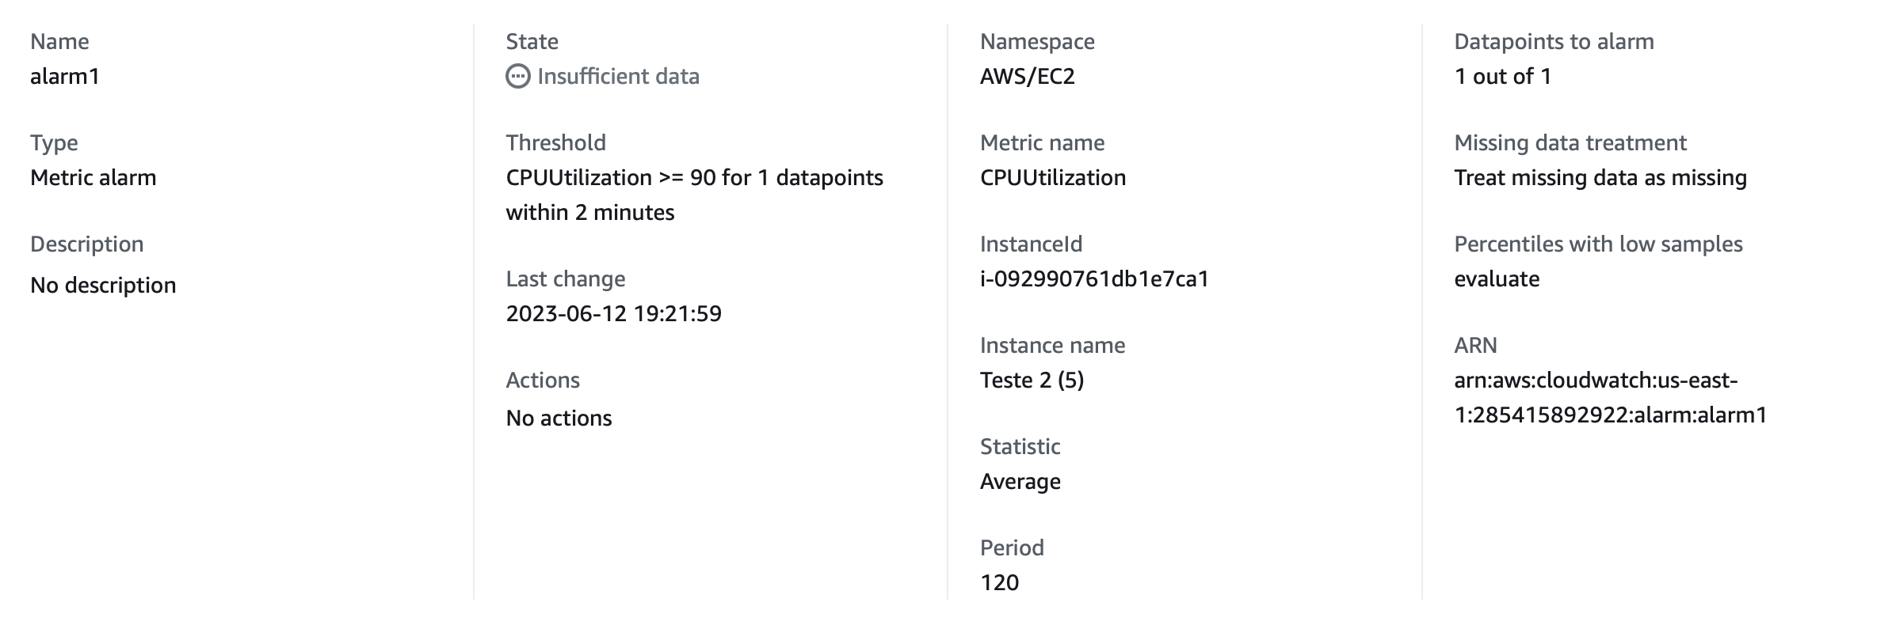
EXEMPLOS
KEY_ID is "[YOUR_KEY_ID]"
SECRET_KEY is "[YOUR_SECRET_KEY]"
treshhold_limit is 90
instance_1_id is "i-092990761db1e7ca1"
START_BUILD
on CPUUtilization >= treshhold_limit in instance_1_id alert
END_BUILD
Exemplo com Alerta, condicional, infraestrutura já existente
2.
Depois do apply...
ALARME E CPUUTILIZATION
DESCRIÇÃO DO ALARME

Slide 7
CURIOSIDADES
A linguagem inicialmente não foi idealizada como um auxílio para construção de infraestrutura para Terraform, mas conversando com os professores e outros alunos, achei uma motivação pertinente e um espaço de atuação adequado para valorizar o que foi produzido.
1.
O CloudWatch quando configurado é um sistema de alertas muito interessante e pode ser utilizado junto de outras ferramentas de segurança, como Zabbix ou Wazuh, para aprimorar o monitoramento da infraestrutura como um todo. Pode ser também aplicado para sistemas de Load Balancer e Auto Scalling, tanto pela dashboard quanto por Terraform.
2.
A linguagem foi criada com o intuito de ser um MVP para a ideia de traduzir o código Terraform para uma linguagem mais reconhecível pelos alunos. Por ser criada pensando nesse cenário, expandi-la para se adequar a outras estruturas e receber outros argumentos é trivial.
3.

